Slide 1

NÁZEV ŠKOLY: Základní škola Hostouň, okres Domažlice,
příspěvková organizace
REGISTRAČNÍ ČÍSLO PROJEKTU: CZ.1.07/1.4.00/21.2880
ŠABLONA: III/2 Inovace a zkvalitnění výuky prostřednictvím ICT
NÁZEV PROJEKTU: Moderní škola
NÁZEV A ČÍSLO MATERIÁLU: | VY_32_INOVACE_04_S04-Čj-8
VYTVOŘENO: | září 2012
AUTOR: | Jarmila Karlovcová
VZDĚLÁVACÍ OBLAST: | Jazyk a jazyková komunikace
VZDĚLÁVACÍ OBOR: | Český jazyk
SADA: | Český jazyk pro 8. ročník
NÁZEV VZDĚLÁVACÍHO MATERIÁLU: | …když zvířata jednají jako lidé

Slide 2
ANOTACE:
Prezentace slouží k zopakování učiva o bajkách a slouží k výkladu nového učiva – autoři bajek pro děti.
OČEKÁVANÝ VÝSTUP:
Žáci pomocí křížovky odhalí literární útvar bajka, seznámí se s autory bajek pro děti (Ezop, Krylov, Bidpaj, de la Fontaine). Zopakují si hlavní rysy bajek a převyprávějí bajky, které již znají.
ROČNÍK: | 8.
DRUH UČEBNÍHO MATERIÁLU: | Prezentace
STUPEŇ A TYP VZDĚLÁVÁNÍ: | Základní vzdělávání - druhý stupeň
POMŮCKY: | Fixy na interaktivní tabuli
CÍL – INOVACE: | Výklad učiva s využitím interaktivní tabule, procvičování
METODICKÉ POKYNY: | Část prezentace je zaměřena na opakování

Slide 3
…když zvířata jednají jako lidé
Český jazyk 8. ročník

Slide 4
Křížovka
Doplň vodorovně do křížovky správné odpovědi a vyluštíš jeden z literárních útvarů.

Slide 5
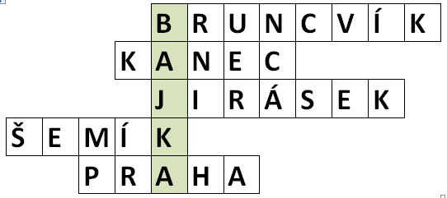
Muž, který dle pověsti přivedl lva do českého znaku.
Zvíře, které dle pověsti skolil Bivoj.
Autor Starých pověstí českých.
Jméno koně, který byl věrným přítelem Horymíra.
Jméno města, kterému Libuše věštila slávu, která se hvězd dotýká.

Slide 6
Bajka
krátké veršované nebo prozaické vyprávění příběhu
postavy - zvířata a věci
vyplývá z ní mravní ponaučení
některé bajky jsou staré až 3 tisíce let

Slide 7
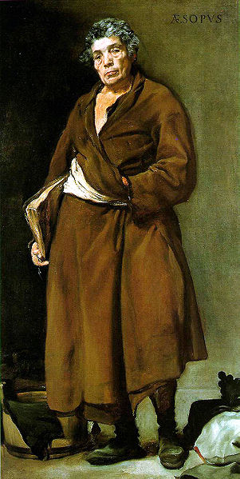
Ezop
Zakladatel řecké bajky Ezop žil v 6. století před n.l., pocházel údajně z Malé Asie a žil v Aténách. Patří dodnes k nejznámějším bajkařům. O jeho životě toho není příliš známo, narodil se pravděpodobně jako otrok a za svého života hodně cestoval. Jiné zdroje uvádějí, že byl mrzák a fyzicky chorý.

Slide 8

Ezop
Své bajky přednášel ústně. Šlo o krátké prozaické příběhy se stručným dějem. Ezopova tvorba se stala postupem času známou po celém světě (např. O silném lvu, O pyšném orlu, O chytré lišce aj.).

Slide 9
Bidpaj
staroindický bajkař
o jeho životě toho víme jen velmi málo
žil asi ve 3.stol.n.l.
jeho bajky byly součástí Patera nauk = učebnice pro prince, který se zde učil moudrosti

Slide 10
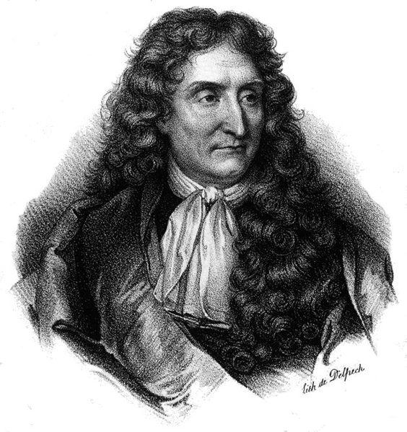
Jean de La Fontaine
1621 – 1695
francouzský bajkař
pobýval v klášteře
miloval četbu
vystudoval práva
své bajky píše ve verších

Slide 11
Ivan Andrejevič Krylov
1769 – 1844
nejznámější ruský autor bajek
pocházel z chudé důstojnické rodiny
byl zaměstnán jako knihovník
bajek vytvořil kolem dvou set

Slide 12
.
Vlk a beránek
Hladový vlk spatřil malého beránka, jak pije u potoka. Vlk potřeboval najít důvod, pro nějž by mohl beránka sežrat. Vymýšlí si, že mu beránek kalí vodu, že byl na něj drzý , ale beránek mu jeho obvinění vyvrací. Vlk se rozzlobí a nehledá již další obvinění: „Už tím jsi vinen, že mám hlad,“ říká beránkovi a odnáší si ho v zubech.
Naučení: Kdo je bohatý, mocný a silný, je vždy v právu – slabý a chudý se spravedlnosti nedovolá.
Statečný osel
Liška potkala osla. Osel vypráví, že jde od lva. Lev byl dříve zlý, i osel se bál jeho řevu, ale teď je s ním velmi zle. Všechna zvířata, která se ho dříve bála, se sbíhají, aby se mu pomstila a mlátí ho hlava nehlava. Liška se ptá, zda ho osel nechal na pokoji. Osel odpovídá, že je stejně odvážný jako ostatní, a také ho pořádně kopl, aby poznal, jaká jsou oslí kopyta.
Naučení: Zbabělci si netroufnou na toho, kdo je právě u moci. Jestliže se však jeho osud změní, dovolí si na něj i ti nejzbabělejší a nejhloupější.

Slide 13
Kdo jsem?
Poznej na základě indicií nejslavnějšího bajkaře všech dob.
Zakladatel řecké bajky
Byl otrok
Celý život vážně nemocný, mrzák
Dle pověsti odsouzen za krádež ke shození ze skály
Své bajky vyprávěl ústně
Ezop

Slide 14
Vyber, které z následujících tvrzení platí o bajce:
ANO
Zvířata jednají jako lidé
Lidé jednají jako zvířata
Cílem bajky je hlavně pobavit čtenáře
Cílem bajky je poučit čtenáře
Bajka je rozsáhlý útvar s velkým počtem postav
Bajka byla původně určena pro dospělé čtenáře
Bajka má tragický závěr
Bajka je krátký literární útvar
NE
NE
ANO
NE
ANO
NE
ANO

Slide 15



Přiřaď následující bajkaře k zemi jejich původu
Řecko
Ezop
Bidpaj
La Fontaine
Krylov
Indie
Francie
Rusko

Slide 16
Rozbor bajky – Žába a vůl (Ezop)
Žába spatřila na pastvě vola
a uvažovala:
- Kdybych pořádně nafoukla
svou vrásčitou kůži,
určitě bych vyrostla
jako ten obrovský vůl.
Několikrát nabrala dech
a zeptala se dcerky:
- Co myslíš, poupátko moje,
jsem už velká jako ten vůl?
- Nejsi, maminko, řekla žabka.
Stará se nadmula ještě víc.
Když sklidila stejnou odpověď,
nafoukla se potřetí,
ale praskla a zdechla.
Jaká zvířata v bajce vystupují?
Jaké vlastnosti tato zvířata obvykle mají?
Proč chtěla být žába velká? Jaké jsou výhody velikosti?
Jaké poučení z této bajky vyplývá?
Převeď tuto situaci do reálného života.

Slide 17
Přiřaď ke zvířatům, která se často vyskytují v bajkách, jejich vlastnosti:
Bajka je literární útvar, kdy zvířata jednají jako lidé. Z toho jednání vyplyne poučení nebo kritika chyb, které jsou čtenářovi známé.
liška čáp
vlk sova
vychytralá
chytrý
hloupý
moudrá

Slide 18
Dokážeš doplnit zvíře?
liška
Mazaná jako ______________________
Pyšný jako _______________________
Pilná jako ________________________
Moudrá jako ______________________
Věrný jak ________________________
Silný jako ________________________
páv
včelka
sova
pes
lev

Slide 19
Správně odpovídej a vylušti, co je skryto pod otázkami.
?

Slide 20
Co je to bajka? Definuj ji.
1.
Kdo je hlavním hrdinou bajek?
2.
Který známý bajkař byl zřejmě otrok?
3.
Který bajkař pocházel z Indie?
4.
Kdo psal své bajky ve verších?
5.
Jaké vlastnosti má v bajce často liška?
6.
Jaké vlastnosti má v bajce často čáp?
7.
Jaké vlastnosti má v bajce často vlk?
8.
Převyprávěj svými slovy jednu bajku.
9.
Který bajkař pocházej z Ruska?
10.
Převyprávěj svými slovy jednu bajku.
11.
Jaké vlastnosti má v bajce často sova?
12.

Slide 21
Zdroje odkazů:
http://cs.wikipedia.org/wiki/Soubor:Diego_Velasquez,_Aesop.jpg
Ezopovy bajky – přefocen obal vlastní knihy
http://cs.wikipedia.org/wiki/Soubor:Jean_de_La_Fontaine.jpg
Klipart (volně ke stažení Microsoft Office)

